Slide 1

Веб-технологии: уязвимости и безопасность
Урок 8
Современные Client Side технологии и уязвимости веба
Видео 1. Cross Origin Resource Sharing

Slide 2

Прогресс по курсу
Client Side технологии
Введение в веб
URL
HTTP
HTML и CSS
JavaScript
Браузеры: концепции безопасности
Same Origin Policy

Slide 3
План урока
Cross Origin Resource Sharing
Post Message
Web Socket
Механизмы распознавания содержимого страницы
Обзор уязвимостей веба. Чему учиться дальше?
Разбор домашнего задания

Slide 4
Каких результатов мы добьемся?
К концу урока вы будете понимать как работает CORS, post message, websocket. Знать основные уязвимости связанные с этими технологиями и уметь реализовать их безопасно.
Будете знать основные веб уязвимости и направление дальнейшего развития.

Slide 5
Что если сайту необходимо междоменное взаимодействие?

Slide 6
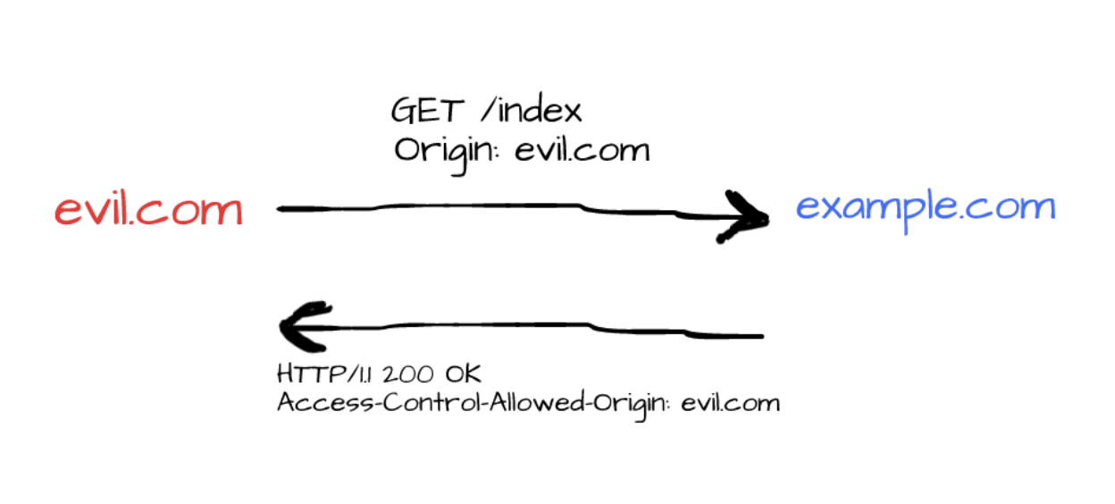

Slide 7
Что если Access-Control-Allow-Origin: null ?

Slide 8
Итоги
Вы узнали
Как работает CORS, какими заголовками он задается и управляется
Какие уязвимости могут встречаться при реализации CORS

